Slide 1

International Journal of Information Management
社交媒体中社区体验，社区承诺，品牌态度和购买意愿之间的关系
作者：Xiao-Wu Wang（暨南大学）
Yu-Mei Cao（山东大学）
Cheol Park（高丽大学）

Slide 2
目录
第一部分
一
期刊简介
二
文献分析
三
收获和启发

Slide 3
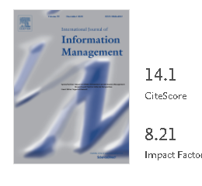
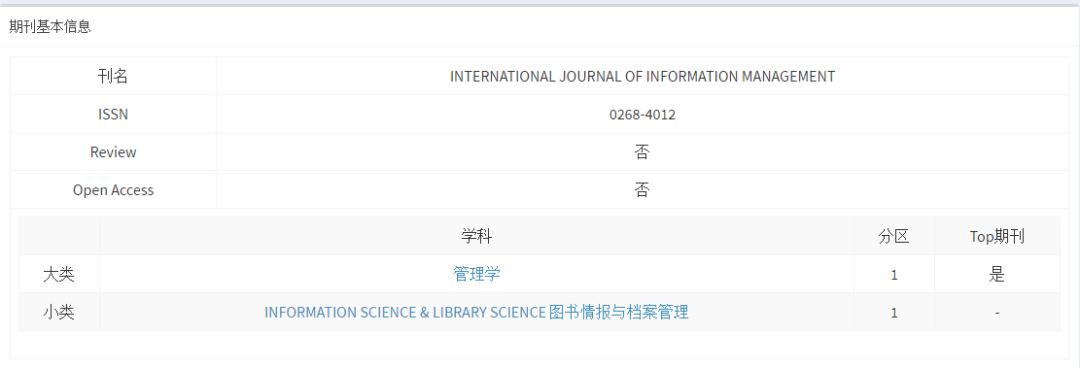
一、期刊简介
第一部分
International Journal of Information Management

Slide 4
第一部分
二、文献分析
1
文献综述
社交网站（SNS）建立的品牌社区提高了现代营销的效率。但是，通过SNS品牌社区建立消费者品牌关系以提高营销绩效一直是一个挑战。（研究背景）因此，本研究旨在确定和测试与SNS品牌社区有关的可以预测购买意愿的主要因素。（研究目的）概念模型包括社区经验，社区承诺，品牌态度和购买意愿。使用278名韩国消费者的样本进行的结构方程模型（SEM）（研究方法）的结果表明，除信息体验外，其他体验（娱乐，同质和基于关系的体验）对社区承诺也有积极影响。本研究中构建的基于关系的经验对社区承诺的影响最大。 SNS品牌社区的承诺对品牌态度有积极影响。但是，SNS品牌社区的承诺对购买意愿没有显着影响。最后，SNS品牌社区承诺对SNS品牌社区体验与品牌态度之间的关系具有部分中介作用。（研究结果）这项研究表明，公司应该从战略上管理消费者的SNS品牌社区体验和承诺。还讨论了其他理论含义和管理含义。（研究意义）

Slide 5
第一部分
二、文献分析
2
引言&综述&理论背景
（1）品牌体验
①概念：是与品牌相关的刺激因素（品牌设计和标识，包装，传播和环境等）引起的主观的、内部的消费者反应（感觉，感觉和认知）和行为反应
②研究现状：
Ⅰ在SNS环境中，品牌社区通过帖子、评论、评论和经验分享与客户进行互动，可以为消费者提供丰富的品牌体验并增强营销绩效。
Ⅱ品牌体验可以通过使用多种灵活的营销方法和工具来构建消费者环境并创造可感知的价值。
③研究不足：
Ⅰ很少有研究记录导致客户在虚拟环境中产生品牌体验的因素，尤其是在SNS环境中产生品牌社区体验的因素。
Ⅱ针对通过SNS品牌社区的消费者体验的研究还不是很多。
Ⅲ实证工作非常有限

Slide 6
第一部分
二、文献分析
2
引言&综述&理论背景
（2）社区承诺：
①概念：承诺指顾客自愿保持长期交易关系的心理状态。品牌社区承诺是指成员希望保持与品牌社区的关系，指客户对品牌页面的强烈依恋和情感纽带。
②研究现状：
Ⅰ在SNS领域的承诺将产生积极的营销效果。
Ⅱ在网络品牌社区研究中，承诺被认为是重要的中介变量。
Ⅲ品牌体验对品牌承诺有直接影响。
③研究不足：
Ⅰ建立消费者品牌关系的承诺的有效性尚未得到充分证明。
Ⅱ研究主要基于“动机－行为－结果”的行为模式，而忽略了成员“知觉－态度－行为”的心理演变阶段，即人们的心理认知对行为和结果的影响。
Ⅲ尚未完全了解品牌体验与品牌社区承诺的关系。

Slide 7
第一部分
二、文献分析
2
引言&综述&理论背景
（3）品牌态度：
研究现状及不足：
Ⅰ品牌社区在改善品牌关系和品牌绩效中的作用已得到充分验证。但是，品牌社区关系并不总是会导致基于品牌的后果，例如忠诚度，因为这种转变是由情感性品牌状态（例如，品牌社区承诺）作为中介引起的。因此，社区与品牌的关系机制仍有待澄清。
Ⅱ品牌态度与消费者对品牌的整体评价相对应，并且会显着影响消费者对一个品牌的选择。企业的社交媒体营销活动会影响品牌态度。但是，有关SNS品牌社区的相关文献似乎忽略了客户体验对品牌态度的重要联系，这导致理论发展不足和模糊的营销管理含义。

Slide 8
第一部分
二、文献分析
3
研究假设
（1）H1：信息体验对SNS品牌社区环境中的社区承诺具有积极影响。
理论依据：
①信息体验是在线品牌社区务实维度的重要因素，因为它可以为消费者提供最高效率的信息（Archer-Brown，Piercy和＆Joinson，2013）。
②如果消费者在虚拟环境中从在线旅游社区获得信息价值，则信息会为消费者提供诸如感知的功利主义体验之类的体验，从而产生承诺和满意度（Wang＆Fesenmaier，2004）。
③ SNS是一个平台，用户可以在此平台上交换信息并获得信息支持，这可以提高用户的承诺度（Chen等，2013）。

Slide 9
第一部分
二、文献分析
3
研究假设
（2）H2：娱乐体验对SNS品牌社区环境中的社区承诺有积极影响。
理论依据：
①娱乐体验娱乐价值可以定义为SNS品牌社区成员寻求的无形奖励（Wasko和Faraj，2000）。 它指的是个人寻求乐趣和放松体验并花费空闲时间追求自己的个人兴趣的方式。
②在在线社区中，个人通过玩游戏或与他人互动来寻求乐趣（Dholakia，Bagozzi和Pearo，2004）。
③企业应通过在SNS品牌社区提供积极的娱乐体验来增强客户与品牌的关系（Kang等，2014）。
④ SNS品牌社区使用户能够探索和享受更丰富的娱乐体验（Habibi等，2014）。
⑤戴尔品牌社区提供的娱乐价值肯定会影响未来的参与意愿（Zhang，Lu，Wang和Wu，2015年）。

Slide 10
第一部分
二、文献分析
3
研究假设
（3）H3：同质性体验对于SNS品牌社区环境中的社区承诺具有积极影响。
理论依据：
①同质性体验是指人们想与与自己相似而不是与他人不同的其他人建立联系（McPherson，Lynn和James，2001年）。同质性指的是基于人们的信念，价值观，社会地位和兴趣的SNS网络连接之间的相似（McPherson等，2001）。
②当人们与参照群体具有共同的属性时，他们与他人之间就有情感联系：他们在这种环境中更有可能感到自在（Hogg，2001）。
③ SNS品牌社区中的同质用户拥有更多交流品牌相关信息的机会，并且更有可能与团体成员进行识别（Phua等人，2017）。
④用户强调他们由于对特定品牌或主题感兴趣而经常加入SNS品牌社区。如果公司经营的内容和活动很适合他们，则用户将感受到团结感，并有动力参与社区活动（Martins＆Patricio，2013）。

Slide 11
第一部分
二、文献分析
3
研究假设
（4）H4：基于关系的体验对SNS品牌社区环境中的社区承诺具有积极的影响。
理论依据：
①基于关系的体验的概念指的是主动和被动地与Facebook上的现有关系一起参与活动的消费者的体验。
②Facebook实际上将人们的完整关系转移到在线社交网络上（Ross等，2009），这使大多数Facebook用户的社交网络关系能够在Facebook上建立和维护（Hollenbaugh＆Ferris，2014）。
③ 从品牌的角度来看，社交环境可能很重要，因为成员可以访问彼此的个人资料，这可能会影响他们的品牌认知度（Naylor等，2012）。

Slide 12
第一部分
二、文献分析
3
研究假设
（5）H5-1：SNS品牌社区的承诺对品牌态度有积极影响。
理论依据：
①社交媒体营销的文献还表明，消费者的SNS品牌社区内容态度可以通过情感转移来形成他们的品牌态度（Taiminen＆Karjaluoto，2017）。
②消费者识别可以形成品牌社区承诺，并且品牌社区关系可以转化为营销效果，例如购买意向和WOM（Demiray＆Burnaz，2019） 。
H5-2：SNS品牌社区的承诺对品牌购买意愿有积极影响。
理论依据：
①品牌社区承诺是影响品牌态度和购买意愿的最重要因素之一（Dijkmans，Kerkhof和Beukeboom，2015年； Hur等人，2011年）。
②发现参与Zara Facebook品牌社区的用户发展了SNS品牌社区承诺，他们的承诺提高了品牌忠诚度（Gamboa＆Gonçalves，2014）。
③消费者对品牌更加满意，并在品牌产品上花了更多钱（Dijkmans等，2015）。

Slide 13
第一部分
二、文献分析
3
研究假设
（6）H6：SNS品牌态度对购买意愿有积极影响。
理论依据：
①TRA认为：态度是一种心理倾向，可以在某种程度上形成对特定对象的支持或反对的评价，并且行为是个人态度的函数。
②品牌态度是从对品牌的接触中发展而来的，这是对消费者通过产品/服务或营销设计内容的实际体验而形成的品牌功能和象征属性的了解（Keller，1993）。
③企业的SNS广告活动可以改善消费者的品牌态度，而基于SNS广告形成的品牌态度可以预测购买意向（Bruhn，Schoenmueller和Schäfer，2012； Yang，2012）。
④对品牌的SNS社区发布的正面评价显示出与正面品牌态度和较高的购买意愿有关（Schivinski＆Dabrowski，2016）。

Slide 14
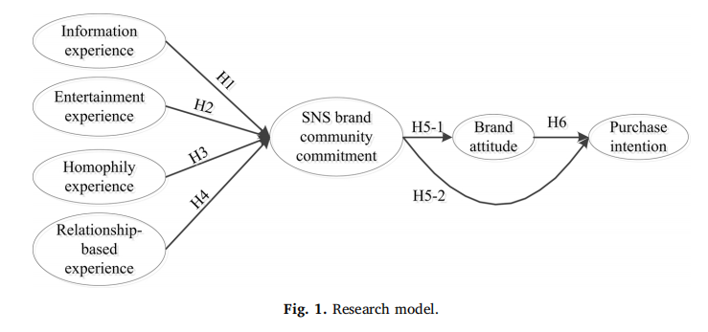

Slide 15
第一部分
二、文献分析
4
研究方法
（1）数据采集
对象：韩国的Facebook用户
数量：共回收到300个问卷，278个有效问卷
样本分布：

Slide 16
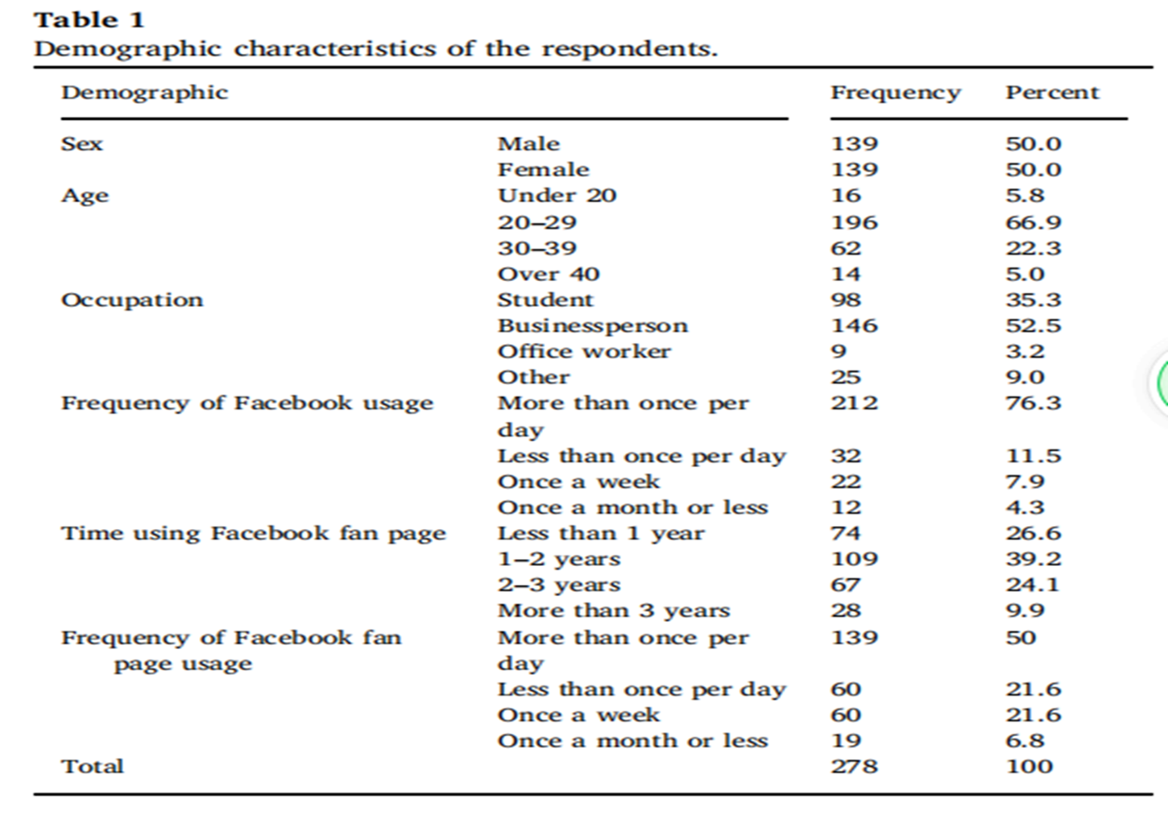

Slide 17
第一部分
二、文献分析
4
研究方法
（2）自制量表和测度：基于关系的体验是一个新变量
方法：半结构化访谈—您在SNS品牌社区中拥有哪种类型的社交体验？
访谈对象：至少在六个月内使用Facebook上的品牌社区
高丽大学数字营销专业的10名研究生，男5名，女5名
具体步骤： ① 采访每个人约30分钟。
②将记录的内容逐字进行文本转换，确定了文本中可以代表 或充当所研究概念的示例的单位。
③通过开放的编码过程，确定类别的标识和标签，比较所有生成的类别，并合并某些类别。
④对相似概念进行分类，将它们与文献中陈述的概念进行比较。

Slide 18
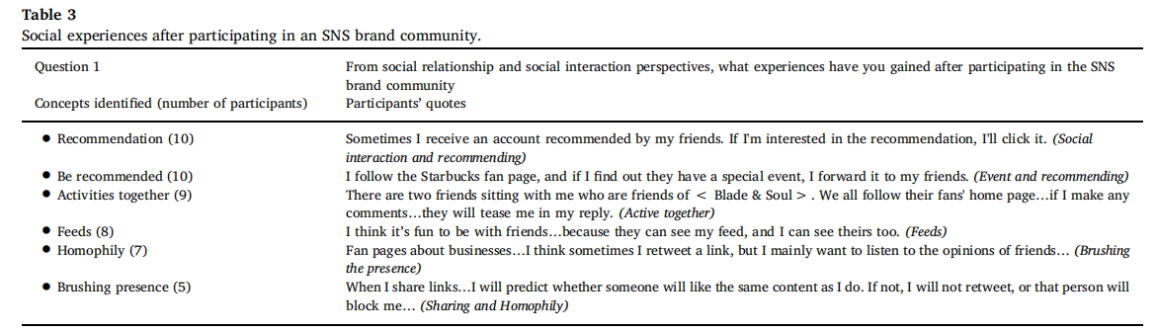

Slide 19
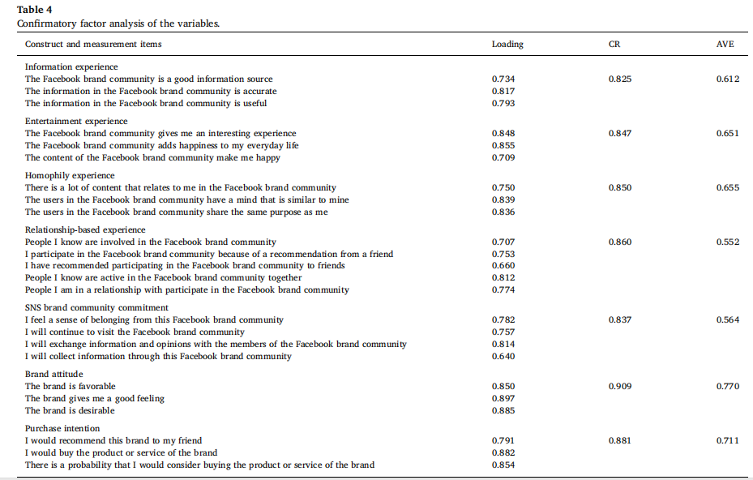

Slide 20
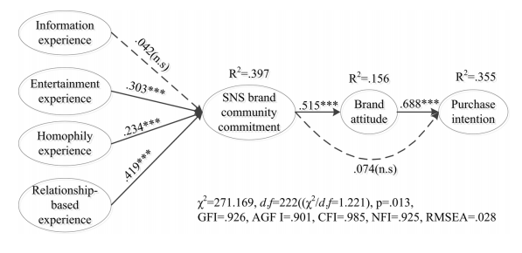
第一部分
二、文献分析
5
结果
（1）假设模型结果

Slide 21
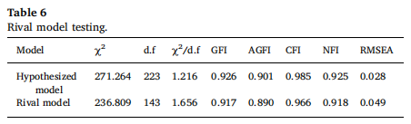
第一部分
二、文献分析
5
结果
（2）竞争模型
模型拟合指数GFI，AGFI，CFI和NFI低于假设模型的指数，RMSEA高于假设模型

Slide 22
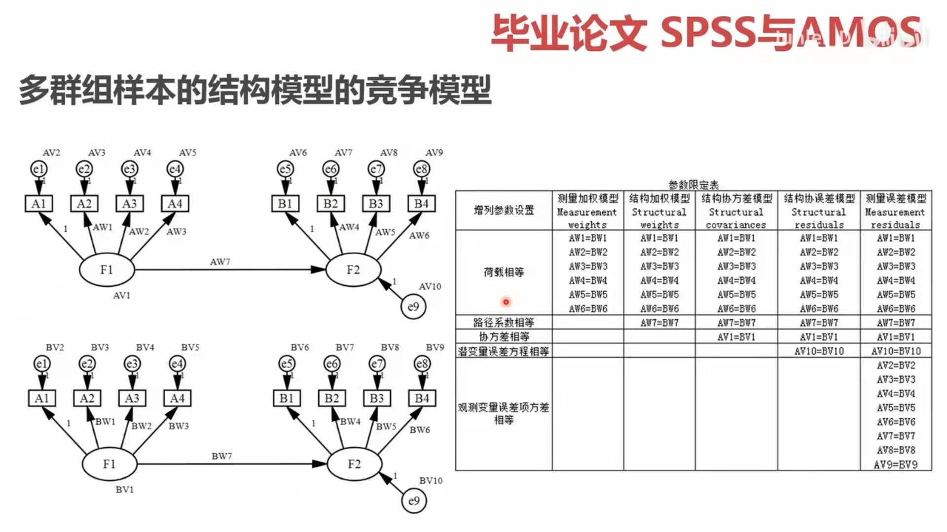

Slide 23
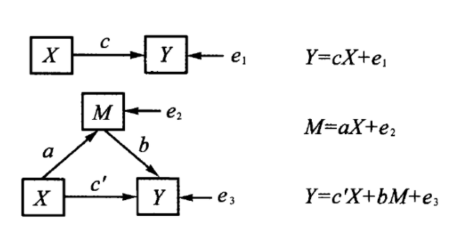
第一部分
二、文献分析
5
结果
（3）中介效应：完全中介+部分中介
总效应=直接效应+中介效应（c= c′+ab）

Slide 24
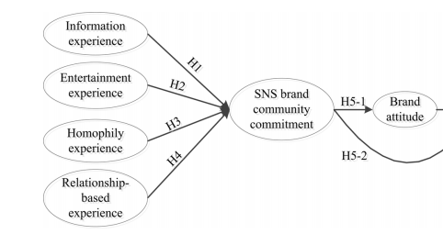
第一部分
二、文献分析
5
结果
（3）中介效应：部分中介
SNS品牌社区承诺对SNS品牌社区经验与品牌态度之间的关系具有部分中介作用

Slide 25
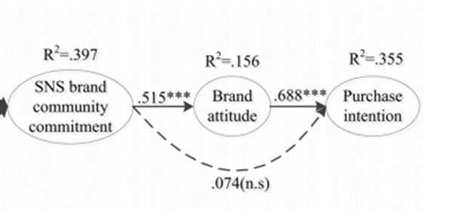
第一部分
二、文献分析
5
结果
（3）中介效应：完全中介
品牌态度对SNS品牌社区承诺与购买意图之间的关系具有完全中介作用

Slide 26
第一部分
二、文献分析
6
研究意义
（1）理论意义
①本研究着重于SNS品牌社区中消费者的实际体验，而不是感知价值或感知收益。通过对SNS品牌社区体验的衡量，本研究提出了一种考虑SNS品牌社区体验的方法，以了解SNS品牌社区的实际体验对承诺的影响。因此，当前的研究增加了SNS品牌社区中有关客户体验的理论知识体系。
②本研究构建的“体验承诺”之间的内部关系模型为未来的关系营销研究提供了经验支持。 要求未来的研究来改进现有的承诺理论模型。
③这项工作将在线品牌社区研究扩展到了SNS品牌社区环境，并揭示了一个新的SNS品牌社区变量：客户体验。
④通过文献综述和访谈，我们发现了基于关系的体验的变量，这是消费者体验的新概念，扩展了当前消费者体验的范围和研究内容。
⑤该研究通过促进SNS品牌社区承诺，品牌态度和品牌购买意图之间的联系，为将品牌社区关系转变为品牌关系的研究增加了新内容。

Slide 27
第一部分
二、文献分析
6
研究意义
（2）实际意义
①SNS品牌社区体验是形成品牌态度和购买意愿的决定性因素。
Ⅰ管理者应积极管理SNS品牌社区中的消费者体验。基于关系的体验是驱动消费者承诺的最重要因素。管理者可以鼓励成员与朋友互动，并为成员之间的交流提供空间/机会，以加强现有的关系。也可以通过鼓励消费者向朋友提出建议，并使消费者能够与朋友进行活动来实现这一策略。
Ⅱ SNS品牌社区应为会员提供娱乐体验。具体策略可以包括引导消费者在SNS品牌社区中找到有趣的内容，为他们的日常生活增添幸福感并提供娱乐性内容，这些策略可以提高消费者的整体娱乐体验，从而达到社区对目标的承诺。使他们对品牌形成良好的态度，并最终导致品牌购买。

Slide 28
第一部分
二、文献分析
6
研究意义
（2）实际意义
②同质性体验会严重影响SNS品牌社区的承诺。
随着大数据的普及，企业可以通过分析用户的使用行为来挖掘“相似”的内容，思想和目的，从而改善同质化体验并增强承诺。

Slide 29
第一部分
二、文献分析
6
研究意义
（2）实际意义
③竞争对手模型分析的结果表明，只有信息体验才能直接驱动品牌态度。
向SNS品牌社区中的用户提供品牌信息不会导致负面结果。我们建议不要从战略上将信息引入娱乐和社会心理体验中，而不是禁止在SNS品牌社区中出现品牌或促销信息，以便会员可以接收此类信息并享受体验。

Slide 30
第一部分
二、文献分析
6
研究意义
（2）实际意义
④品牌态度可以间接提高购买意愿
企业通过运营SNS品牌社区将SNS品牌社区中的消费者关系转变为品牌关系非常重要。这也是企业评估其SNS品牌社区是成功还是失败的标准。也就是说，企业必须通过管理其SNS品牌社区来培养消费者的良好品牌态度。

Slide 31
第一部分
二、文献分析
7
研究局限和未来方向
（1）由于SNS品牌社区体验是一个多维概念，因此应检查其他维度。
（2）信息体验对承诺没有显着影响，这与其他一些类似研究的结果相反（Armstrong＆Hagel，1996； Chen等，2013）。 我们根据文献中的可比发现客观地解释了这一发现。 但是，这项研究的结果是否可以扩展到特定行业或产品的问题仍有待进一步研究。
（3）然而，考虑到承诺是一个多维概念，未来的研究应探索SNS品牌社区承诺的维度并分析其形成机制（例如Chen等人，2013）。 此外，信任（Kamboj等人，2018）和满意度（Tseng等人，2017）的概念在基于社交媒体的关系营销中也必不可少，未来的研究应分析SNS品牌社区体验对社交媒体的影响。

Slide 32
第一部分
三、收获与启示
1
学习了自编量表的过程——半结构访谈法
2
理解透彻了完全中介和部分中介
3
初步了解竞争模型

Slide 33
谢谢大家！
汇报人：陈美芳
2020/11/22

